Slide 1

Weekly report
Real Estate
- Group member:
Dương Hoàng Linh
Nguyễn Minh Tâm
Nguyễn Phi Hùng

Slide 2
1. Introduction
  Target
Xây dựng một nền tảng real estate cho Smart City, nền tảng này cho phép:
Những người sở hữu bất động sản:
+ Đăng nhập với tư cách là người cho thuê
+ Khởi tạo / chỉnh sửa / xóa thông tin về tài sản cho thuê
+ Xác minh là chủ sở hữu của tài sản đó
+ Thương lượng các điều khoản với người thuê
+ Xem lại lịch sử cho thuê
+ Quản lí doanh thu và chi phí
Người thuê bất động sản:
+ Đăng nhập với tư cách là người thuê
+ Tìm kiếm theo địa điểm / giá tiền / tính chất của bất động sản
+ Thương lượng lại các điều khoản với chủ sở hữu
+ Thuê bất động sản

Slide 3
1. Introduction
  Target
Nền tảng này cung cấp hệ thống thanh toán như tiền điện tử (ETH/BTC/…), tiền thật (ATM/VISA/…).
Mỗi tài sản sẽ có một danh sách giới hạn chủ sở hữu (xác minh qua ID). Khi người thuê bất động sản đồng ý thuê, ID của người này sẽ được thêm vào danh sách giới hạn người đang thuê với thời gian thuê đã thương lượng.
Nền tảng này giúp giảm chi phí hoa hồng cho cả chủ sở hữu và người thuê, các giao dịch nhanh chóng hơn.

Slide 4
1. Introduction
  Importance
Nền tảng này tạo ra một môi trường giao dịch với chi phí hoa hồng thấp, các giao dịch nhanh chóng hơn. Giảm các trường hợp giả mạo trong bất động sản. Duy trì tính minh bạch thông qua hợp đồng thông minh (smart contract).

Slide 5
2. Related Works
Khách hàng ở Hawaii có khoảng 50 bất động sản, một nửa để cho người dân địa phương và phần còn lại cho khách đến thuê trong các kì nghỉ.
Để cho khách đến thuê trong các kì nghỉ, khách hàng sử dụng AirBnB, tuy nhiên chi phí hoa hồng khi sử dụng AirBnB rất cao và các giao dịch chậm.
Airbnb là viết tắt của cụm từ AirBed and Breakfast, là một startup với mô hình kết nối người cần thuê nhà, thuê phòng nghỉ với những người có phòng cho thuê trên khắp thế giới thông qua ứng dụng di động tương tự như ứng dụng chia sẻ xe Uber. Tất cả việc thanh toán sẽ được thực hiện thông qua Airbnb, sử dụng thẻ tín dụng và nhà trung gian này sẽ thu một khoản phí đối với cả người cần đặt phòng và chủ nhà.

Slide 6
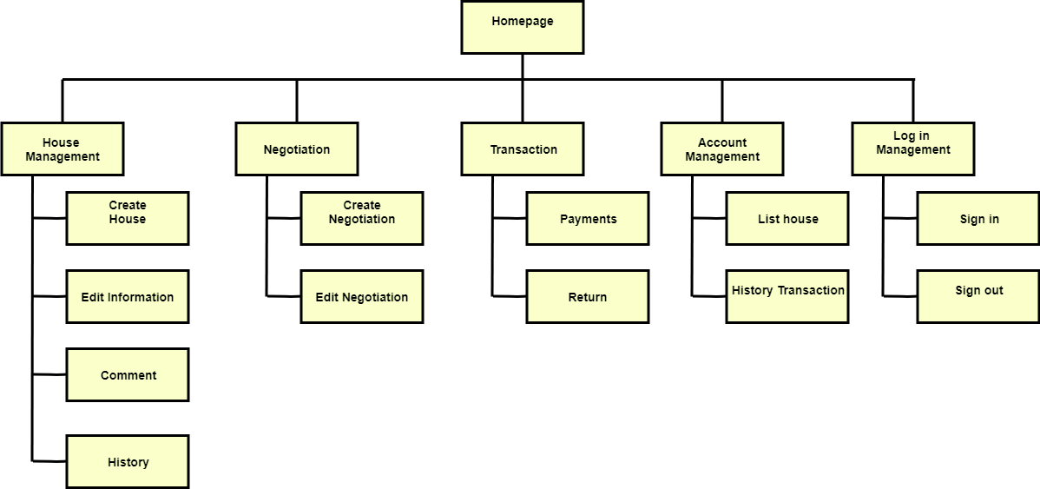
3. Diagram
  Business Functional Diagram
Notes:
Theo trang web của Airbnb và một số ví dụ liên quan, chúng tôi đã vẽ một số sơ đồ để minh họa các tính năng chính cho dự án bao gồm các tính năng hiện có và một số tính năng bổ sung được tạo ra.

Slide 7
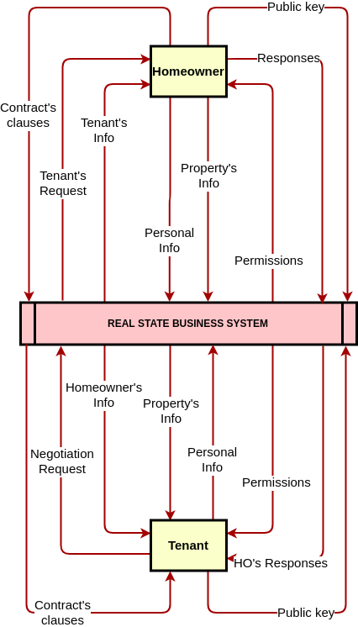
3. Diagram
  Data Flows Diagrams (3 levels)
  Level 0:
Notes:
There are two main factors/instances in our project, we call them Homeowner and Tenant. Both sides have to provide their identify key for verifying their own identity. We also need those keys for getting user’s information.
Each role have its own permission to use the web app.

Slide 8
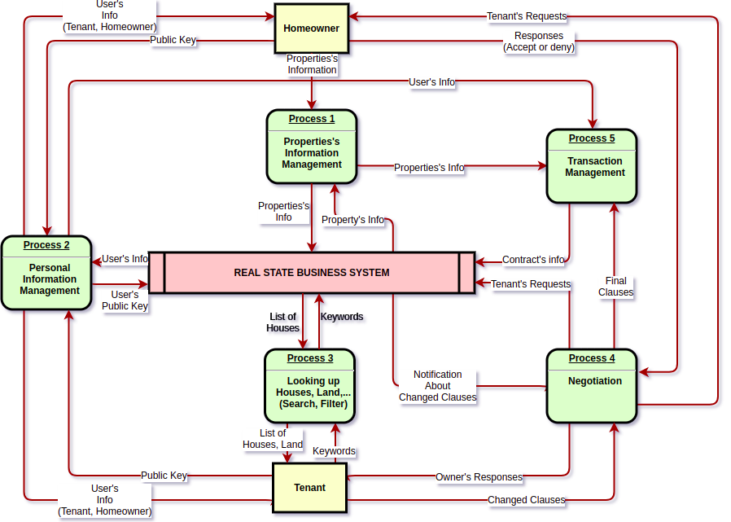
3. Diagram
  Data Flows Diagrams (3 levels)
  Level 1:

Slide 9
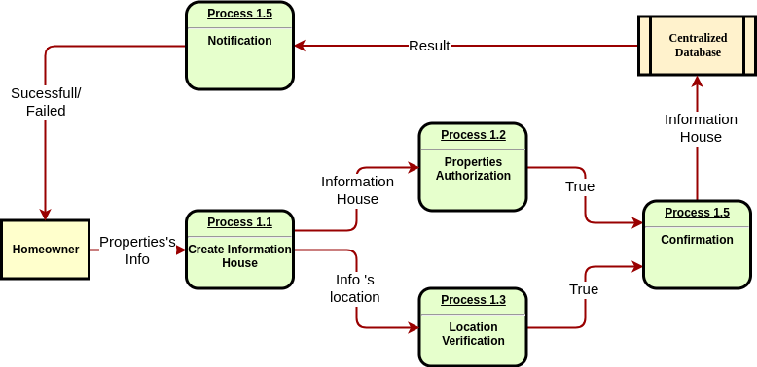
3. Diagram
  Data Flows Diagrams (3 levels)
  Level 2: Process 1: Property management

Slide 10
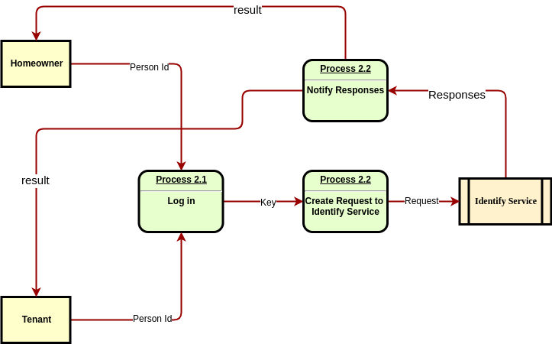
3. Diagram
  Data Flows Diagrams (3 levels)
Level 2: Process 2: Personal Info Management

Slide 11
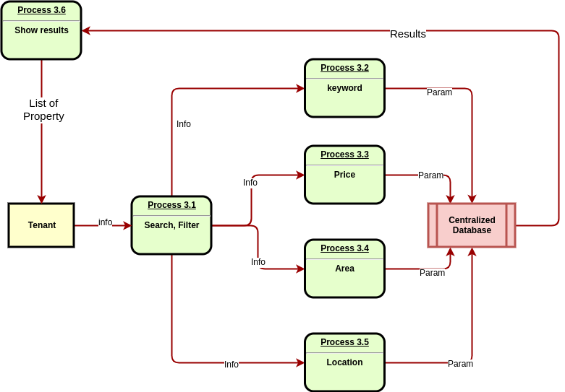
3. Diagram
  Data Flows Diagrams (3 levels)
Level 2: Process 3: Looking up property

Slide 12
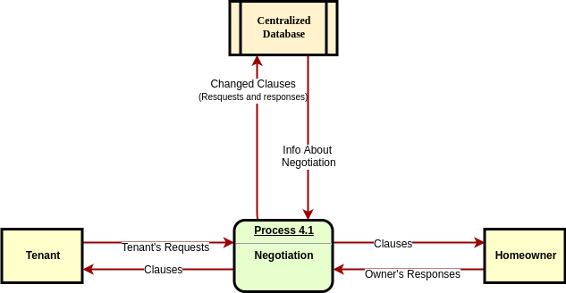
3. Diagram
  Data Flows Diagrams (3 levels)
Level 2: Process 4: Negotiation

Slide 13
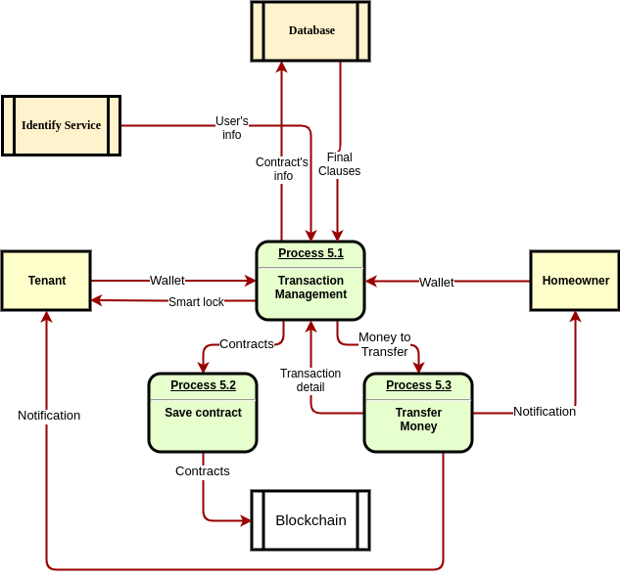
3. Diagram
  Data Flows Diagrams (3 levels)
Level 2: Process 5: Transaction management

Slide 14
4. Blockchain
Technology for web app
Chúng tôi quyết định sử dụng kiến trúc client - server cho dự án này. Xây dựng một API riêng dưới dạng dịch vụ back-end với giao diện người dùng (được viết bằng HTML / CSS / JS).
Blockchain chịu trách nhiệm lưu trữ dữ liệu bất biến, chẳng hạn như chi tiết hợp đồng và các giao dịch lịch sử của người dùng.
API sẽ được viết bằng NodeJS bằng kiến trúc MVC và tương tác với Hợp đồng thông minh thông qua thư viện Web3.js.

Slide 15
4. Blockchain
Technology for decentralized storage (IPFS)
IPFS is a protocol that allows users to share peer-to-peer files without a server.
Content uploaded by the user will be hashed and generated a code. Content shared by a node is split into fragments, then they will be taken to the nodes near it in the network.
When you want to download a file, a node will ask the server to look in a scattered hash table that contains information for all the nodes in the network to find out the nodes that store the pieces of the content.
Notes:
Mỗi nội dung giống nhau sẽ luôn cho các mã băm giống nhau, từ đó IPFS loại bỏ được sự trùng lặp
Việc nội dung được lưu ở các nút khác nhau gần đó sẽ giúp cho việc tải về chúng nhanh hơn, giúp tiết kiệm băng thông,

Slide 16
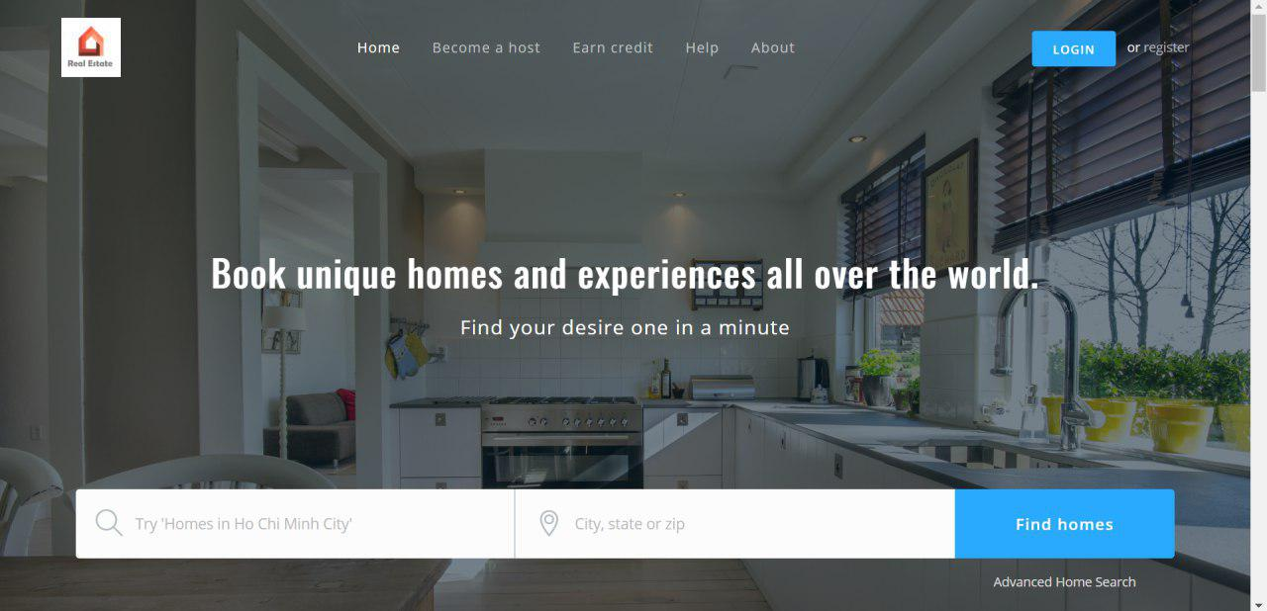
5. Frontend
Online link: https://real-estate-uit.herokuapp.com/
Homepage

Slide 17
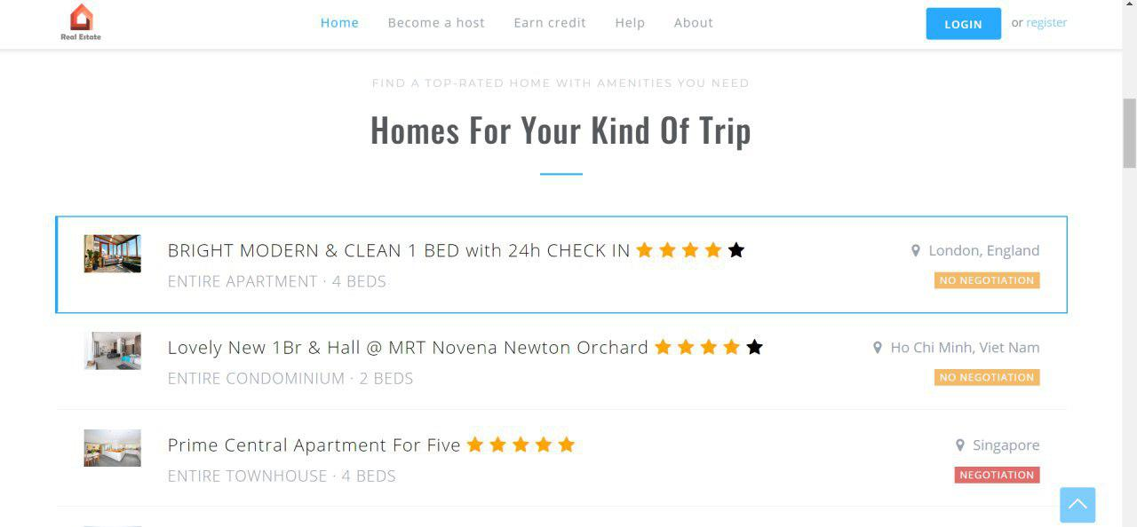
5. Frontend
Online link: https://real-estate-uit.herokuapp.com/
Homepage

Slide 18
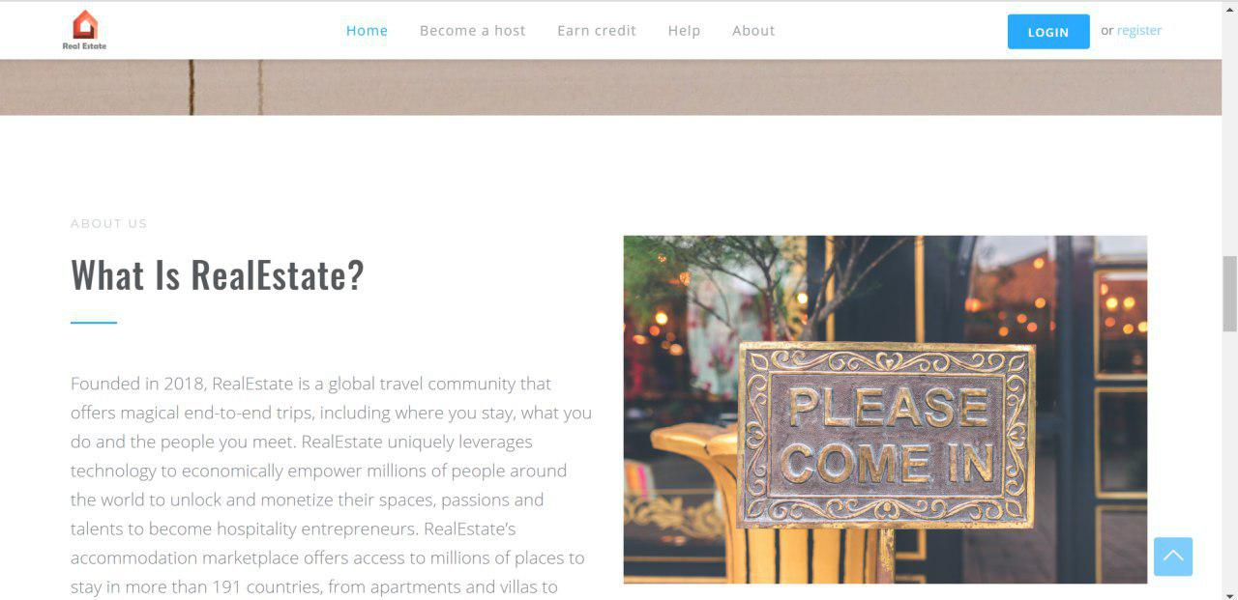
5. Frontend
Online link: https://real-estate-uit.herokuapp.com/
Homepage

Slide 19
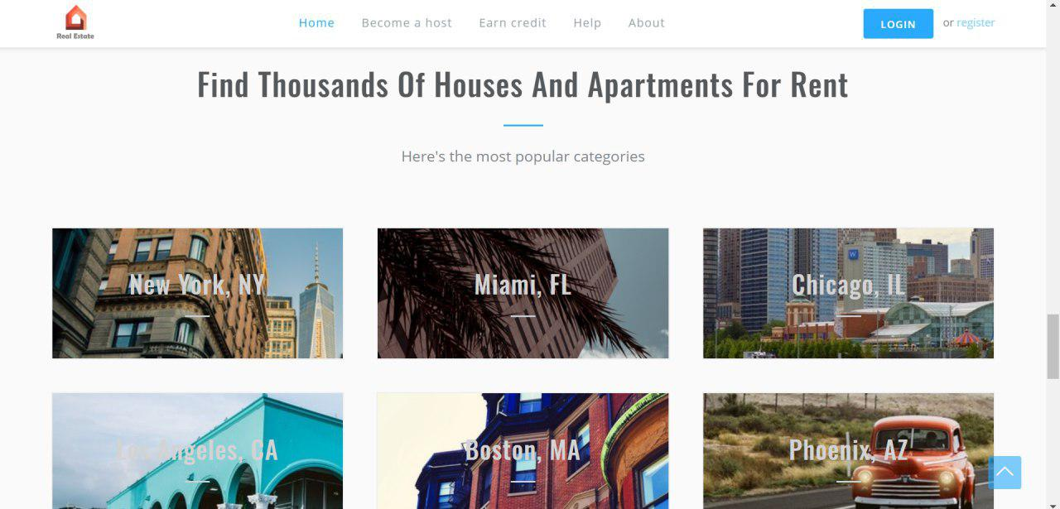
5. Frontend
Online link: https://real-estate-uit.herokuapp.com/
Homepage

Slide 20
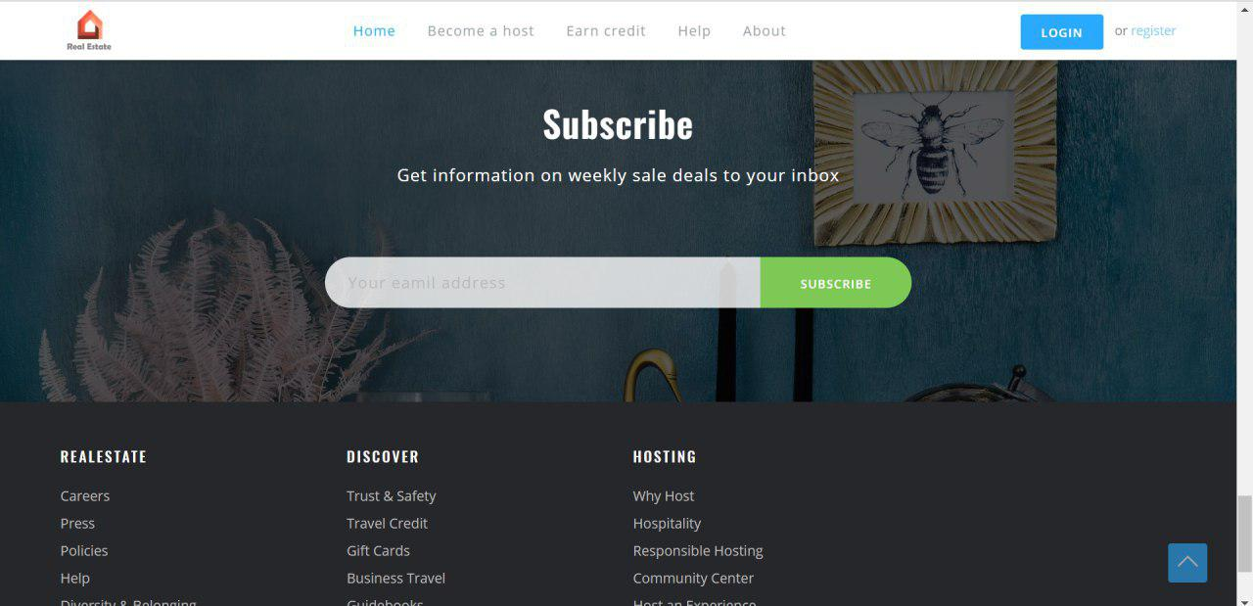
5. Frontend
Online link: https://real-estate-uit.herokuapp.com/
Homepage

Slide 21
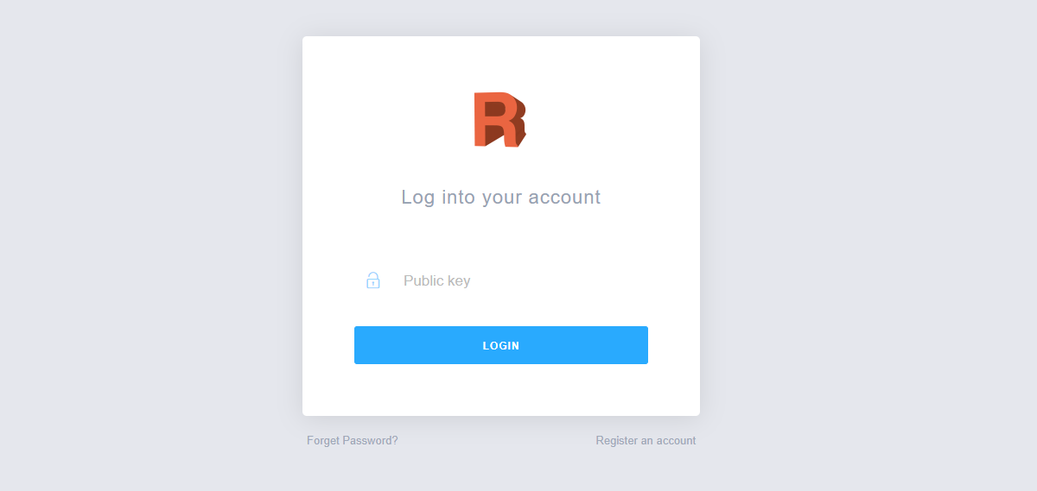
5. Frontend
Online link: https://real-estate-uit.herokuapp.com/
Login page

Slide 22
Thanks for your listening!!!

